Slide 1

Let’s Make SlackBot

Slide 2
사건의 개요
할 일이 없다
그럼 뭘 할까?
이론 공부 지겹다 -> 하나 만들자

Slide 3
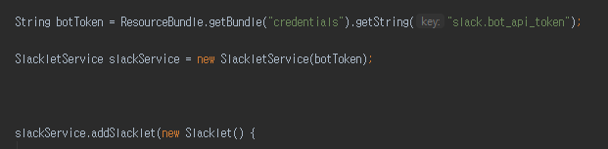

기본 동작 방식
@Override
Method(){
...
}

Slide 4
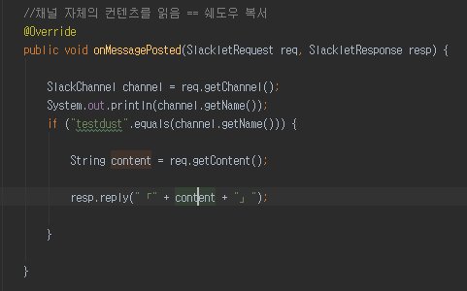
1. 쉐도우 복서

Slide 5
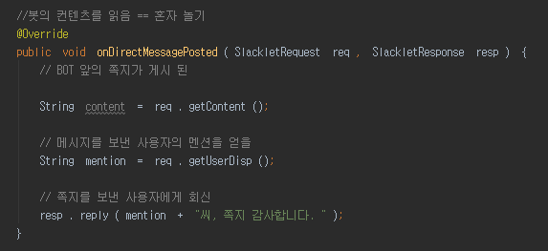
2. 심심이

Slide 6
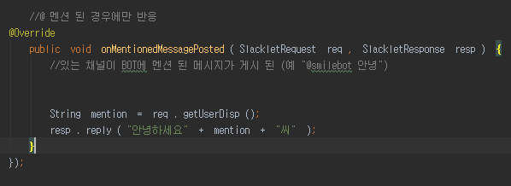
3. 대답장인

Slide 7
4. 말거는 애

Slide 8


5. 너야 너

Slide 9
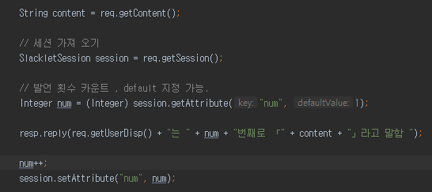
6. 세션 - 사용자 구분 용도

Slide 10
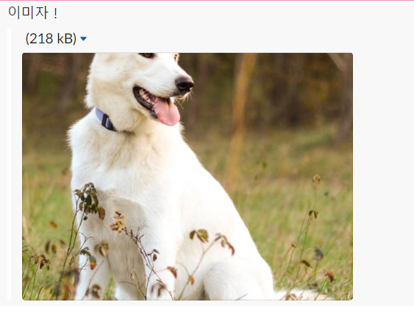
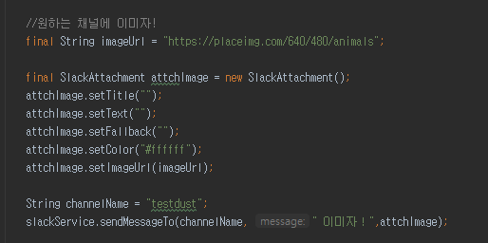
7. 원하는 채널에 이미자!

Slide 11
수고링

